Slide 1
Муниципальное автономное дошкольное образовательное учреждение Муниципального образования город Ирбит «Детский сад № 25»
Социально-культурный проект «СВЯЗЬ ПОКОЛЕНИЙ»
Составитель:
музыкальный руководитель
Ромазанова С.З.
ГО «город Ирбит»
2025

Slide 2
СОЦИАЛЬНО-КУЛЬТУРНЫЙ ПРОЕКТ «СВЯЗЬ ПОКОЛЕНИЙ» УЧАСТНИКИ: Ирбитский музей изобразительного искусства; музыкальный руководитель, воспитатели, воспитанники, родители МАДОУ «Детский сад № 25»; совет ветеранов города Ирбита. ЦЕЛЬ ПРОЕКТА: Создание условий для диалога между представителями разных поколений: детей и пенсионеров. Формирование у подрастающего поколения уважения к старшим и сохранение исторической преемственности поколений. Совершенствование исполнительских, развитие музыкальных способностей у детей дошкольного возраста. СРОК РЕАЛИЗАЦИИ ПРОЕКТА: март 2022- июнь 2024

Slide 3
ОЖИДАЕМЫЕ РЕЗУЛЬТАТЫ: Реализация проектных мероприятий позволит: создать условия для передачи опыта, мастерства молодому поколению, соответственно расширятся и коммуникативные возможности; поднять на новый уровень отношения между людьми разных поколений; обеспечить целенаправленное формирование у детей готовности помочь старшему поколению, проявить заботу и внимание.

Slide 4
Актуальность проекта заключается в том, что в наше время существует недостаток в общении подрастающего поколения с пожилыми людьми. Возникает необходимость в духовно-нравственном воспитании детей. Задачи проекта: организовать общение и взаимодействие детей с пожилыми людьми; расширение круга интересов, позволяющих заполнить досуг.

Slide 5
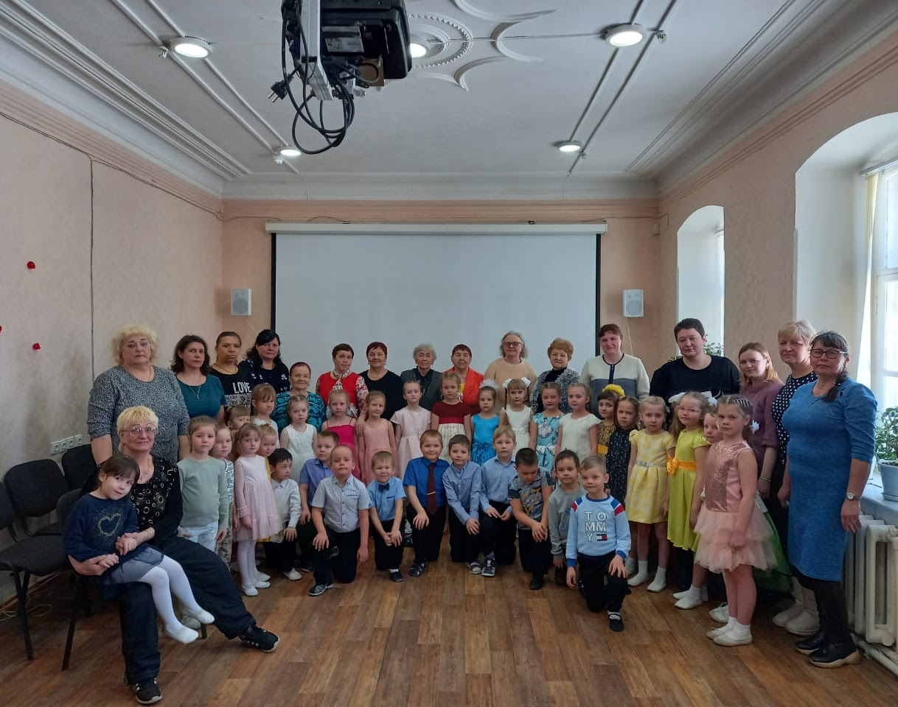
План мероприятий
9 марта 2022 года поздравление с Днём 8 Марта

Slide 6
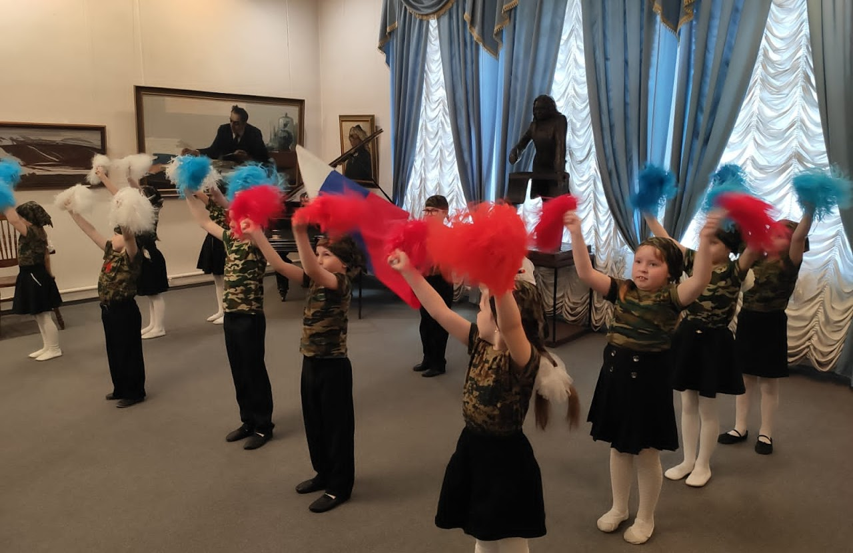
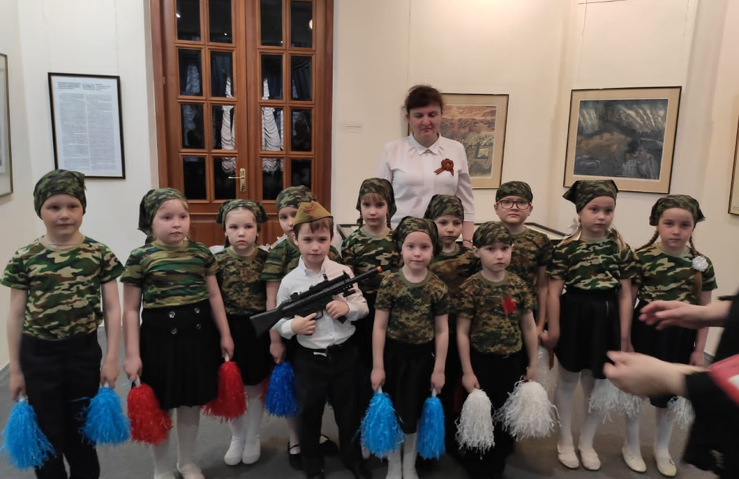
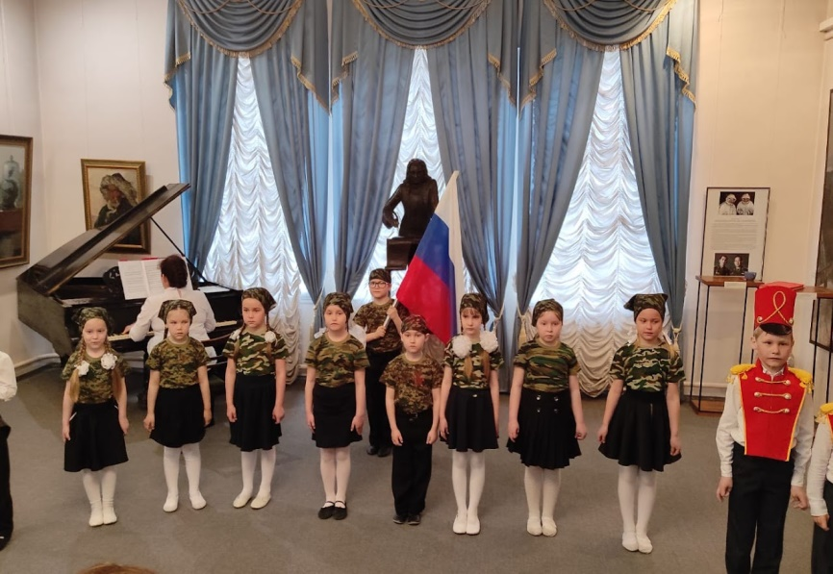
5 мая 2022 года концерт «Звени и пой, весна!

Slide 7
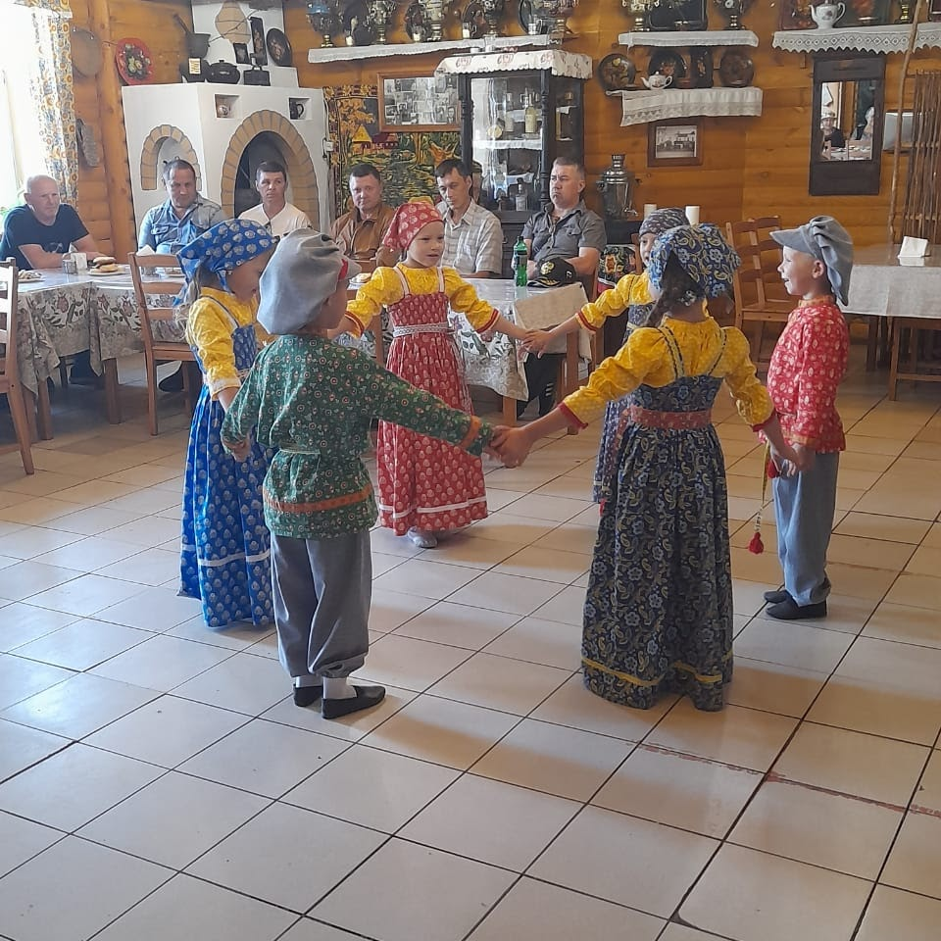
27 августа 2022 встреча с матерями погибших солдат и участниками боевых действий в Чечне и Афганистане

Slide 8
30 ноября 2022 концерт ко Дню матери

Slide 9
16 января 2023 Рождественские колядки

Slide 10
21 февраля 2023 Масленица в музее

Slide 11
10 марта 2023 Весенний концерт

Slide 12
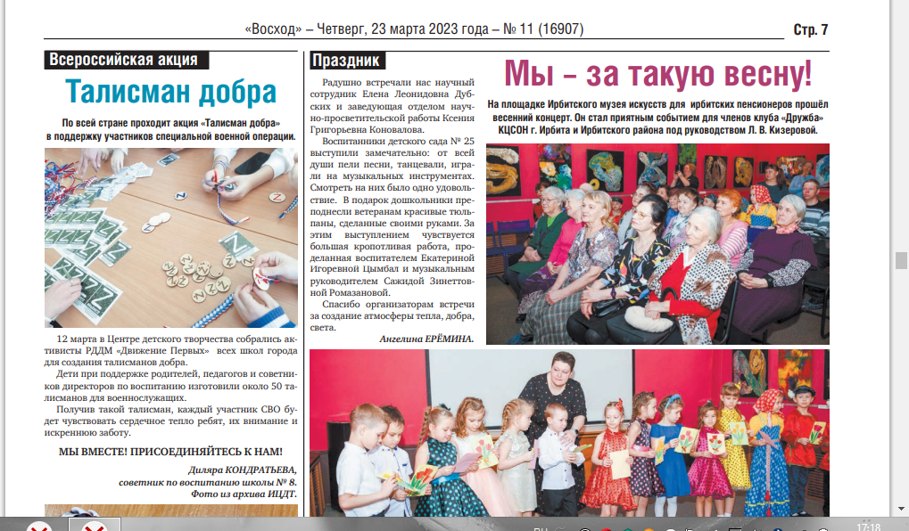

Slide 13
13 апреля 2023 Пасхальное поздравление

Slide 14
12 мая 2023 День Победы

Slide 15
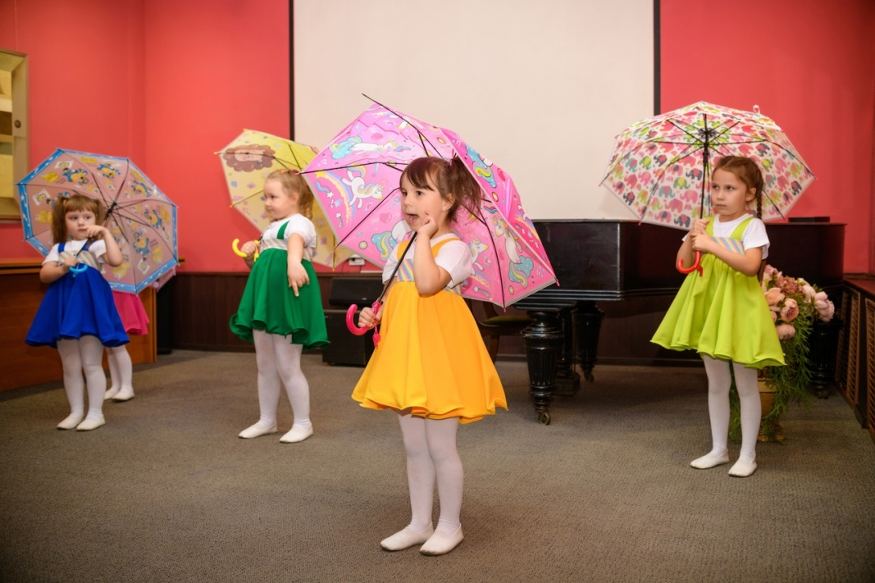
20 октября 2023 акция «Белая трость»

Slide 16
11 января 2023 «Старый новый год в музее»

Slide 17
27 февраля 2024 праздничное поздравление ко Дню защитника Отечества

Slide 18
15 мая 2024 концерт «Светлый день мая»

Slide 19
20 июня 2024 ДЕНЬ ПАМЯТИ

Slide 20
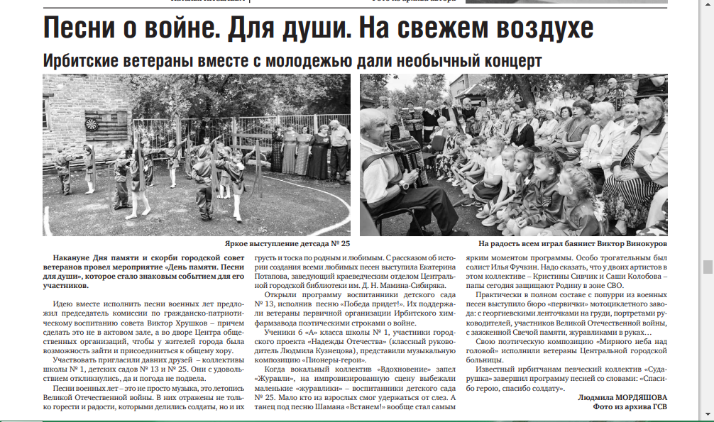

Slide 21
Заключение
Особая значимость проекта «Связь поколений» в том, что результат его двухсторонний: и старшее поколение, и дети становятся социально значимыми единицами в обществе. У пожилых людей появляется уверенность в будущем самих себя и своих внуков, а у детей - истинные идеалы. Правильно организованный досуг улучшает психологическое состояние пожилого человека и ребенка, способствует развитию их социальных связей, поднимает настроение, пробуждает оптимизм, даёт ощущение удовлетворенностью жизнью.

Slide 22
СПАСИБО ЗА ВНИМАНИЕ!

